Slide 1

Вже канікули скінчились, в школі радо ми зустрілись. Ольга Морозова «Перший день у школі».
Літературне читання
3 клас
Розділ 1. Здрастуй, рідна школо і мій третій клас
Уроки 2

Slide 2
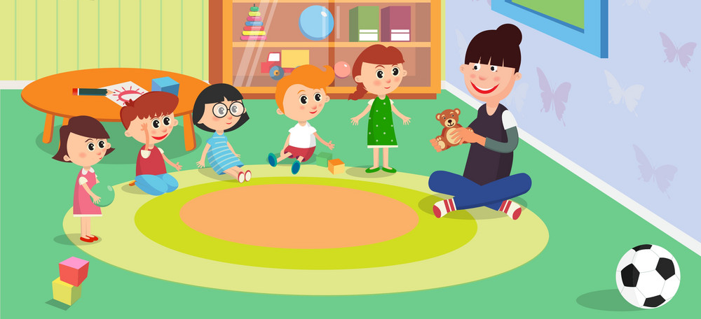
Відчуймо себе частиною колективу
Я прийшов/ла на урок … навіщо?
Потрібно бути … яким?
Зі мною … хто?
Вони мене … що?
Мені це … як?
Я готовий/а до … чого?

Slide 3
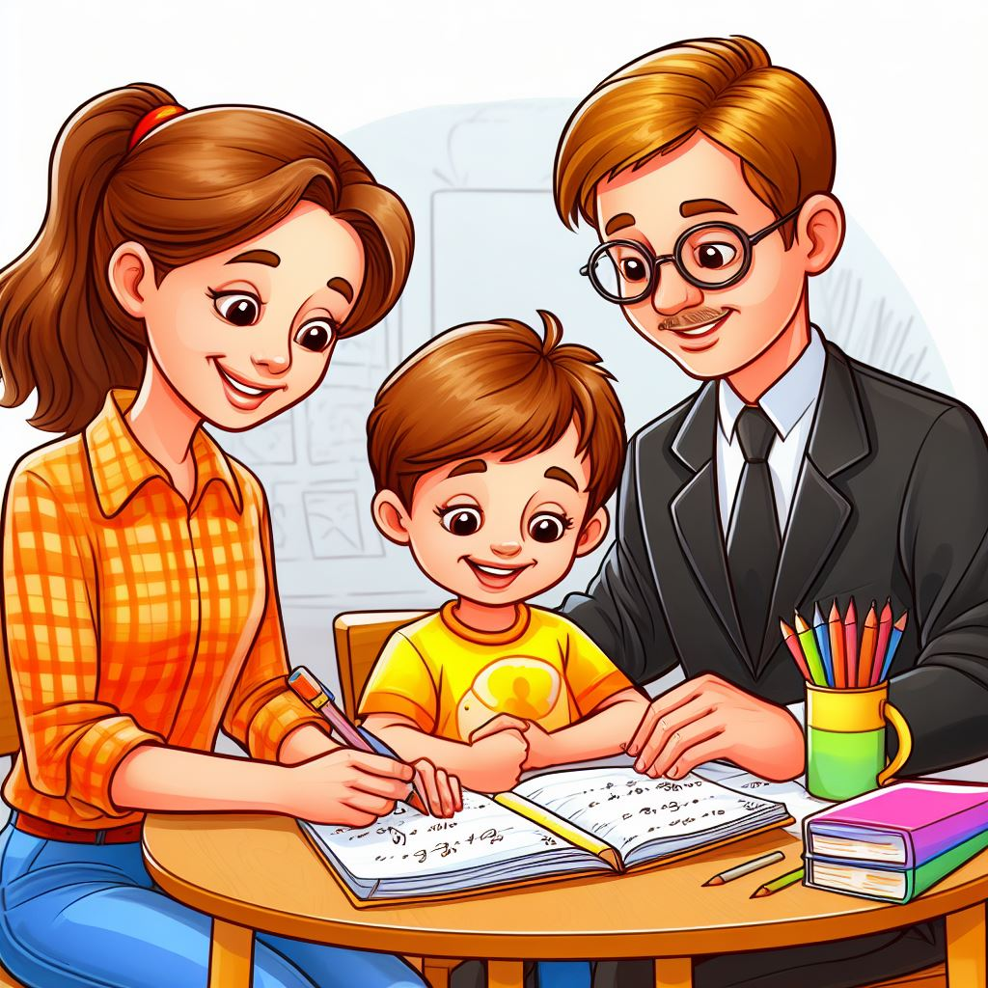
Перевірка домашнього завдання
А. Прочитай виразно вірш на ст. 5
Б. Прочитай виразно вірш про осінь з домашньої бібліотечки
* Які твої очікування від уроків читання? Прочитай або покажи малюнок.

Slide 4
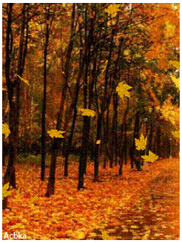
Вірш Максима Рильського
«Тиха, задумлива осінь спускається…»
Осінь на землю тихенько спускається
в небі летить, наче птах.
Крилами-хмарами небо вкривається.
Пухом тумани із крил її падають,
стеляться в вільних степах.
Літо зелене і радісне згадують.
Стріпує крилами осінь широкими,
роси спадають у млі,
ллються крізь неї дощами-потоками.
Літо веселе, співуче минається,
спокій стає на землі...
Тиха, задумлива осінь спускається...
Які порівняння використав поет, описуючи осінь?
Знайди у вірші слова, вжиті в переносному значенні.
Поясни, які ознаки осені вони передають.
Підручник.
Сторінка
5

Slide 5
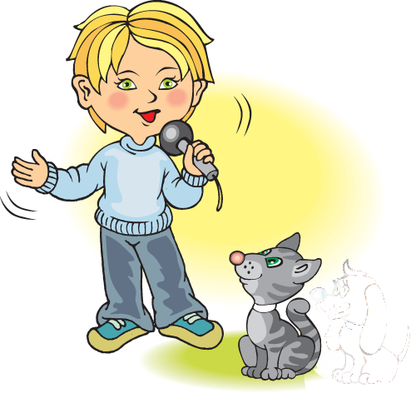
Читання рядків з почерговим інтонаційним виділенням кожного слова
Осінь на землю тихо спускається, в небі летить, наче птах... Осінь на землю тихо спускається, в небі летить, наче птах... Осінь на землю тихо спускається, в небі летить, наче птах... Осінь на землю тихо спускається, в небі летить, наче птах... Осінь на землю тихо спускається, в небі летить, наче птах... Осінь на землю тихо спускається, в небі летить, наче птах... Осінь на землю тихо спускається, в небі летить, наче птах..

Slide 6

Зорова вправа «Збери вислови»
Хто багато читає,
Книгу читай,
Життя без книжок,
розуму набирай.
як весна без квітів. той багато знає.
Що означає «читати»?

Slide 7
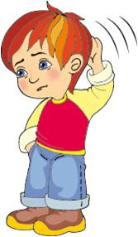
Вправа «Зачаровані слова»
ш | к | о | л | я | р | к
1 | 2 | 3 | 4 | 5 | 6 | 7
а
8
12348
3645
23678
137
26845
23684
Із поданого слова утвори і прочитай нові слова.
школа
орля
корка
шок
краля
корал

Slide 8
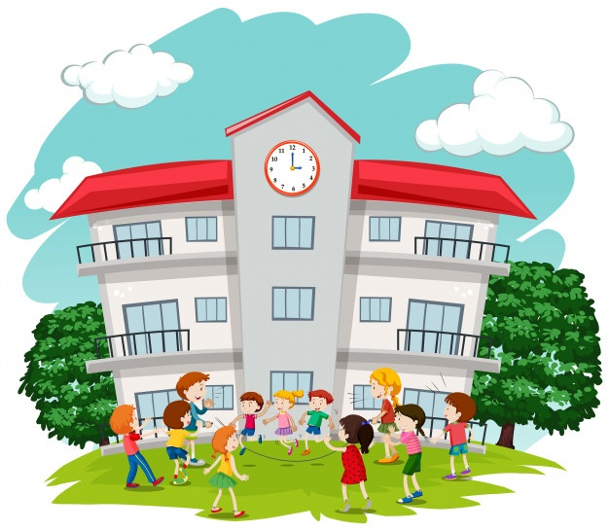
Відгадай загадку
Стоїть великий світлий дім ,
Чомучок є багато в нім.
Вони і пишуть, і говорять,
Рахують, мріють, нове творять.
Школа

Slide 9
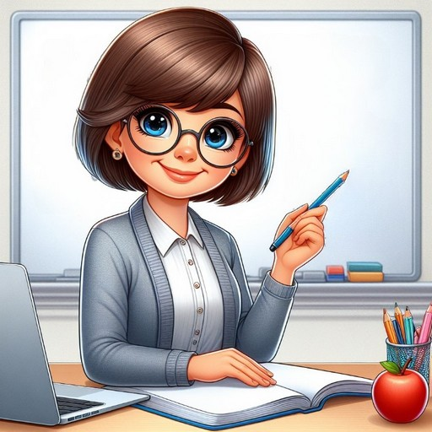
Повідомлення теми уроку
Сьогодні на уроці дізнаємось, що у деяких країнах перший день навчання починається у червні, квітні, а також те, що починається він з обіцянок. Попрацюємо з текстом Ольги Морозової «Перший день у школі»

Slide 10
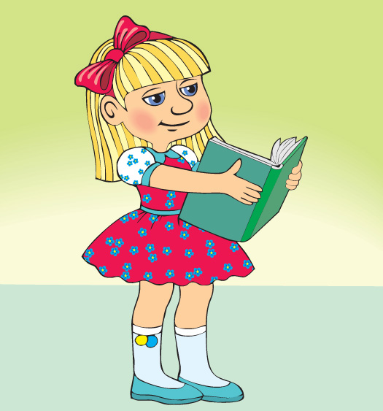
Прочитай слова, правильно став наголос.
вбрання
дзвінок
починається
парламент
міністри
Індія
Японія
взуття
черевики
Фінляндія
обіцянка
попсована
чепурні
подобаються
Парламент – вищий законодавчий орган, покликаний здійснювати загальне керівництво зовнішньою політикою держави.

Slide 11
Ольга Морозова «Перший день у школі»
Ви знаєте, як весело буває в цей день школярам. І новеньке вбрання, й багато-багато квітів, голосний веселий перший дзвінок! І найперший у житті урок.
А як в інших країнах відбувається в цей день?
В Індії, наприклад, навчання починається в червні, коли мине пора найбільшої спеки. Учитель поздоров ляє тих, хто вперше прийшов до школи. Він читає їм давню народну казку, а потім всі діти вчать літеру А. Вони пишуть А і співають пісню про А. Батьки учнів одягають учителеві на шию вінок із красивих квітів.
Є в Індії і такі школи, де один день учні вчаться без учителів. На цей день учні обирають з-поміж себе ніби учнівський уряд — парлàмент — і міністрів. Найголов ніший з усіх міністрів — міністр дисципліни.
Про початок навчання в якій країні ми дізналися?
Що було новим?
несподіваним?
Підручник.
Сторінка
6

Slide 12
Ольга Морозова «Перший день у школі»
У Японії вчитися починають із квітня — тоді саме в цій країні цвітуть вишні. Учитель вітає дітей, а потім показує, де хто з учнів сидітиме. Показує він їм також і місце, де ставити взуття. Бо в Японії, як і в Індії, перед тим, як увійти до будинку, треба скинути черевики й залишити їх біля входу. Так само й у школі.
Діти у Фінляндії, вперше йдучи до школи, дають обі цянку, що не псувàтимуть своїх гладеньких парт. І своєї обіцянки вони дотримуються не тому, що у Фінляндії за попсовану парту доводиться платити гроші. А просто новенькі, чепурні, блискучі парти куди більше подобаються учням.
Прочитай текст.
На яку тему цей текст?
Підручник.
Сторінка
6
Про початок навчання у яких країнах ми дізналися?
Що було несподіваним? Новим?

Slide 13
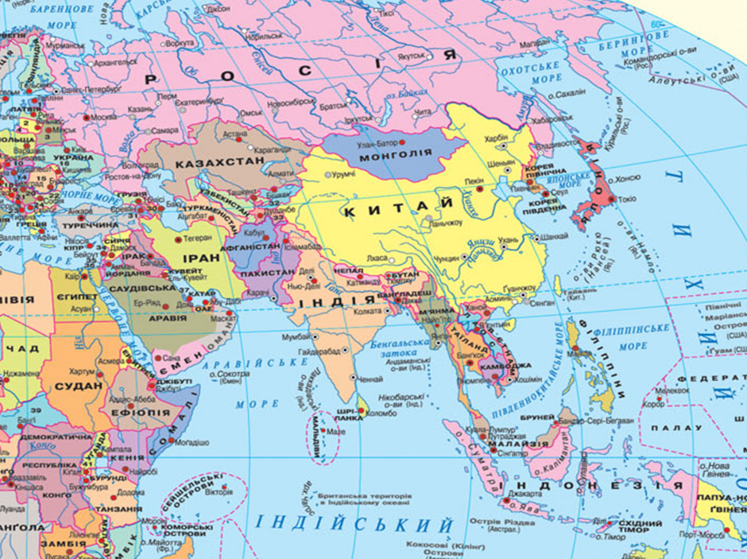
Шукаємо країни на карті світу
Індія
Японія
Фінляндія

Slide 14
Домашнє завдання на вибір
А. Прочитати повторно текст на с. 6; попрацювати над багаторазовим виразним читанням.
Б Дізнатись, як починається навчання в інших країнах (США, Ізраїль, Корея).

Slide 15
Рефлексія. Вправа «Урок був»
урок
цікавий
нудний
пізнаваль-ний
довгий
швидкий
Опиши, яким був цей урок для тебе.

